Slide 1
NHIỆT LIỆT CHÀO MỪNG
CÁC EM ĐẾN VỚI BÀI HỌC MỚI!

Slide 2

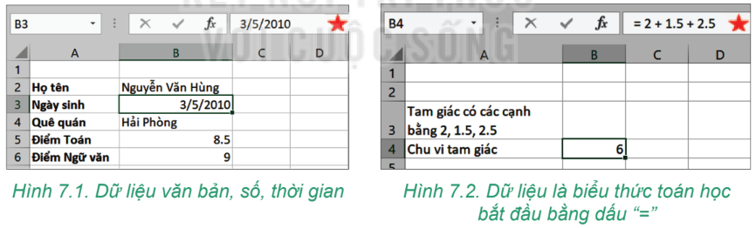
KHỞI ĐỘNG
Trong chương trình Tin học 7, em đã được học về các kiểu dữ liệu trong phần mềm bảng tính. Em hãy cho biết đó là những kiểu dữ liệu nào?

Slide 3

KHỞI ĐỘNG
Dữ liệu trong ô tính có thể thuộc kiểu văn bản, số, ngày tháng và công thức.

Slide 4
BÀI 13: BIỂU DIỄN
DỮ LIỆU

Slide 5
NỘI DUNG BÀI HỌC
01
02
03
Kiểu dữ liệu
Hằng, biến,
biểu thức
Thực hành: Sử dụng hằng, biến, biểu thức trong chương trình

Slide 6
01
Kiểu dữ liệu

Slide 7

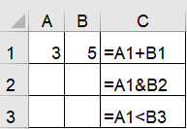
Thảo luận nhóm
Hoàn thành yêu cầu trong Hoạt động 1 SGK tr. 76:
1. Em hãy ghép mỗi dòng ở cột Dữ liệu với một dòng phù hợp ở cột Kiểu dữ liệu trong H13.1.
2. Em hãy nhập dữ liệu và công thức theo mẫu trong H13.2 vào phần mềm bảng tính và cho biết kết quả được hiển thị ở các ô tính C1, C2 và C3.
Hình 13.1. Dữ liệu và kiểu dữ liệu
Hình 13.2. Các phép toán

Slide 8
Thảo luận nhóm
2.
Ô C1: 8 (số).
Ô C2: 35 (xâu kí tự).
Ô C3: TRUE.
1.
“Tin học” - văn bản.
3.141592 - số.
Hình 13.1. Dữ liệu và kiểu dữ liệu
Hình 13.2. Các phép toán

Slide 9
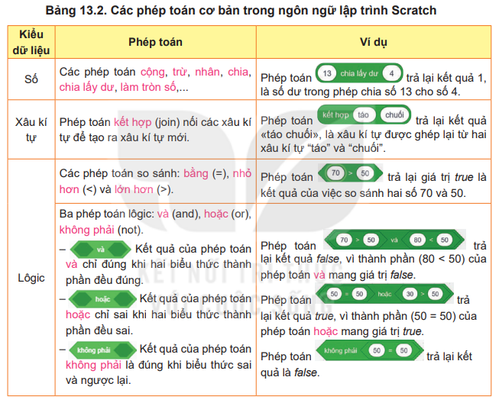
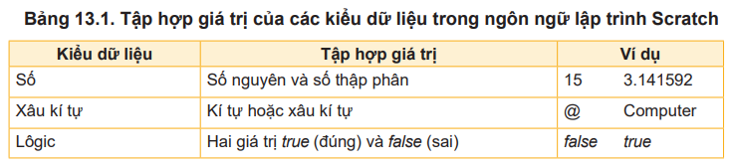
Khai thác thông tin SGK
Đọc SGK tr. 77, quan sát bảng 13.1, 13.2 và trả lời câu hỏi: Ngôn ngữ lập trình Scratch có những kiểu dữ liệu nào? Cho ví dụ.

Slide 10


Khai thác thông tin SGK
Mỗi kiểu dữ liệu là một tập hợp các giá trị mà một biến thuộc kiểu đó có thể nhận.
Mỗi kiểu dữ liệu được trang bị một số phép toán.
Ba kiểu dữ liệu phổ biến trong ngôn ngữ lập trình trực quan là: kiểu số, kiểu xâu kí tự, kiểu lôgic.

Slide 11
Khai thác thông tin SGK
Bảng 13.1 . Tập hợp các giá trị của các kiểu dữ liệu trong
ngôn ngữ lập trình Scratch
Kiểu dữ liệu | Tập hợp giá trị | Ví dụ
Số | Số nguyên; Số thập phân | 15; 32; 100… 3.141592…
Xâu kí tự | Kí tự; Xâu kí tự | @; &... Computer
Lôgic | Hai giá trị true (đúng) và false (sai) | true, false

Slide 12



Khai thác thông tin SGK
Bảng 13.2. Các phép toán cơ bản trong ngôn ngữ lập trình Scratch
Kiểu dữ liệu | Phép toán | Ví dụ
Số | Các phép toán cộng, trừ, nhân, chia, chia lấy dư, làm tròn số,… | Phép toán trả lại kết quả 1, là số dư trong phép chia số 13 cho số 4.
Xâu kí tự | Phép toán kết hợp (join) nối các xâu kí tự để tạo ra xâu kí tự mới. | Phép toán trả lại kết quả “táo chuối”, là xâu kí tự được ghép lại từ hai xâu kí tự “táo” và “chuối”.
Lôgic | Các phép toán so sánh: bằng (=), nhỏ hơn (<) và lớn hơn (>). | Phép toán trả lại giá trị true là kết quả của việc so sánh số 70 và 50.

Slide 13






Kiểu dữ liệu | Phép toán | Ví dụ
Lôgic | Ba phép toán lôgic: và (and), hoặc (or), không phải (not). - Kết quả của phép toán và chỉ đúng khi hai biểu thức thành phần đều đúng. - Kết quả của phép toán hoặc chỉ sai khi hai biểu thức thành phần đều sai. - Kết quả của phép toán không phải là đúng khi biểu thức sai hoặc ngược lại. | Phép toán trả lại kết quả false, vì thành phần (80 < 50) của phép toán và mang giá trị false. Phép toán trả lại kết quả true, vì thành phần (50 = 50) của phép toán hoặc mang giá trị true. Phép toán trả lại kết quả false.

Slide 14


Ghi nhớ
Hộp kiến thức
Mỗi kiểu dữ liệu là một tập hợp các giá trị mà một biến thuộc kiểu đó có thể nhận. Mỗi kiểu dữ liệu được trang bị một số phép toán.
Ba kiểu dữ liệu phổ biến trong ngôn ngữ lập trình trực quan là: kiểu số, kiểu xâu kí tự, kiểu lôgic.

Slide 15
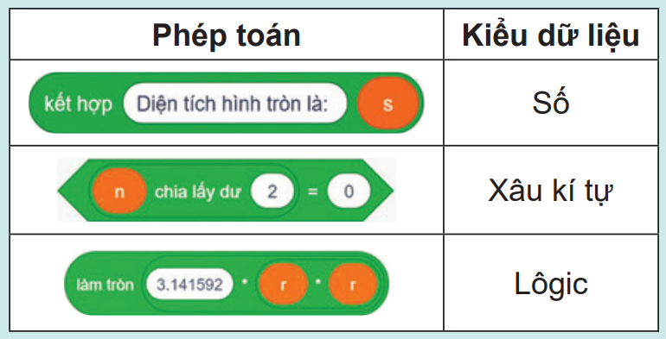

Củng cố kiến thức
Đọc và trả lời nhanh Câu hỏi SGK tr. 77 để củng cố kiến thức:
Dựa vào bảng 13.2, em hãy ghép mỗi phép toán với một kiểu dữ liệu kết quả cho phù hợp.

Slide 16
02
Hằng, biến, biểu thức

Slide 17
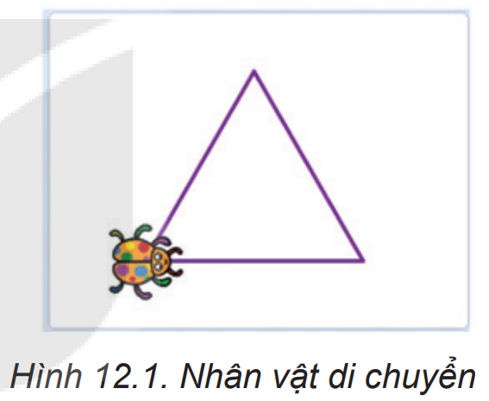
Thảo luận nhóm
Hoàn thành yêu cầu trong Hoạt động 2 SGK tr. 78:
Trong Bài 12, em đã tạo ra chương trình để chú Bọ rùa di chuyển theo đường đi là một tam giác đều. Làm thế nào để tổng quát bài toán với đường đi của nhân vật là một hình đa giác đều có số cạnh bất kì được nhập từ bàn phím?

Slide 18
Thảo luận nhóm
Để tổng quát bài toán, sử dụng biến để lưu số cạnh của hình. Giá trị của biến được nhập từ bàn phím.
Khi đó có thể khái quát bài toán để đường đi của nhân vật là một hình có n cạnh đều (n cạnh bằng nhau):
Số bước lặp của câu lệnh lặp là n.

Slide 19
Thảo luận nhóm
Dựa trên kích thước sân khấu, có thể lấy số bước di chuyển để đảm bảo hình vẽ đường đi không vượt ra ngoài sân khấu là 900/n.
Góc quay: tùy thuộc vào hình mà góc quay có giá trị khác nhau, công thức tính góc quay là 360/n.

Slide 20




Khai thác thông tin SGK
Biến
Biến được dùng để lưu trữ giá trị có thể thay đổi trong quá trình thực hiện chương trình.
Biến được nhận biết qua tên của nó và thuộc một kiểu dữ liệu nhất định.

Slide 21
Khai thác thông tin SGK
Hằng
Hằng là giá trị không đổi trong quá trình thực hiện chương trình.
Mỗi hằng thuộc một kiểu dữ liệu nhất định (hằng kiểu số, hằng kiểu xâu kí tự, hằng kiểu lôgic,…).

Slide 22
Khai thác thông tin SGK
Biểu thức
Biểu thức là sự kết hợp của biến, hằng, dấu ngoặc, phép toán và các hàm để trả lại giá trị thuộc một kiểu dữ liệu nhất định.

Slide 23
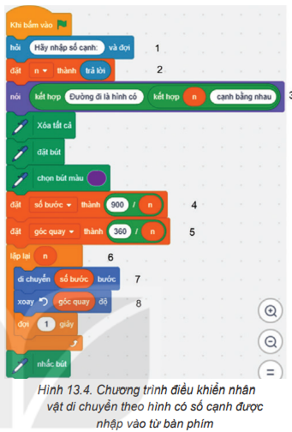
Củng cố kiến thức
Đọc và trả lời nhanh Câu hỏi SGK tr. 78: Em hãy chỉ ra hằng, biến, biểu thức và kiểu dữ liệu tương ứng được sử dụng trong chương trình ở Hình 13.4.

Slide 24
Củng cố kiến thức
Hằng: Các hằng kiểu số là 1 (trong câu lệnh “đợi 1 giây”), 900 (trong biểu thức tính số bước) và 360 (trong biểu thức tính góc quay).
Biến: n là biến kiểu số lưu trữ số cạnh của hình.

Slide 25
Củng cố kiến thức
Biểu thức:
Câu lệnh “Nói…” là biểu thức trả lại xâu kí tự “Đường đi là…cạnh bằng nhau”, trong đó vị trí dấu ba chấm là giá trị của biến n.
900/n, 360/n: biểu thức trả lại giá trị số.

Slide 26
03
Thực hành: Sử dụng hằng, biến, biểu thức trong chương trình

Slide 27
Nhiệm vụ
Mở tệp chương trình VeHinh.sb3 em đã lưu ở Bài 12, bổ sung câu lệnh để được chương trình nâng cấp điều khiển nhân vật di chuyển theo hình có số cạnh nhập vào từ bàn phím như Hình 13.4.

Slide 28




Hướng dẫn
Bước 1. Mở tệp chương trình VeHinh.sb3 trong Scratch, chọn chế độ hiển thị tiếng Việt. Lưu tệp với tên mới là DuongDi.sb3.
Bước 2. Nháy chuột vào nhóm lệnh , tạo các biến số , , .

Slide 29





Hướng dẫn
Bước 3. Nháy chuột vào nhóm lệnh kkkk, , và hoàn thành lệnh 1, 2, 3 của chương trình.
Bước 4. Nháy chuột vào nhóm lệnh vvvv để tạo hai biểu thức và .

Slide 30

Hướng dẫn
Bước 5. Nháy chuột vào nhóm lệnh , kéo thả và hoàn thành câu lệnh 4, 5.
Bước 6. Nháy chuột vào nhóm lệnh , kéo thả các biến vào vị trí tương ứng trong các câu lệnh 6, 7, 8.
Bước 7. Nháy chuột vào nút để chạy chương trình và xem kết quả.

Slide 31
LUYỆN TẬP
Nhiệm vụ 1
Trò chơi trắc nghiệm
Câu 1: Giá trị nào sau đây là kiểu xâu kí tự?
A. 2.1674.
B. true.
C. @.
C. @.
D. 76.

Slide 32

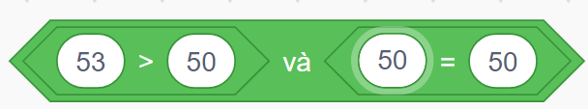


Nhiệm vụ 1
Trò chơi trắc nghiệm
Câu 2: Ví dụ nào sau đây là kiểu số trong ngôn ngữ lập trình Scratch?
A.
B.
A.
C.
D.

Slide 33
Nhiệm vụ 1
Trò chơi trắc nghiệm
Câu 3: Kiểu dữ liệu nào sau đây không phổ biến
trong ngôn ngữ lập trình trực quan?
A. Kiểu số.
B. Kiểu thời gian.
B. Kiểu thời gian.
C. Kiểu xâu kí tự.
D. Kiểu lôgic.

Slide 34
Nhiệm vụ 1
Trò chơi trắc nghiệm
Câu 4: Trong lập trình, hằng là
A. giá trị có thể thay đổi trong quá trình thực hiện chương trình.
B. sự kết hợp của biến, dấu ngoặc, phép toán và các hàm để trả lại giá trị thuộc kiểu dữ liệu nhất định.
C. giá trị duy nhất trong quá trình thực hiện các chương trình.
D. giá trị không thể thay đổi trong quá trình thực hiện chương trình.
D. giá trị không thể thay đổi trong quá trình thực hiện chương trình.

Slide 35
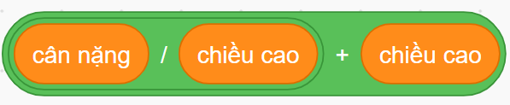
Nhiệm vụ 1
Trò chơi trắc nghiệm
Câu 5: Biểu thức tính chỉ số BMI của cơ thể là .
Biểu thức này trả lại giá trị thuộc kiểu dữ liệu nào?
A. Kiểu số.
A. Kiểu số.
B. Kiểu xâu kí tự.
C. Kiểu lôgic.
D. Không xác định.

Slide 36
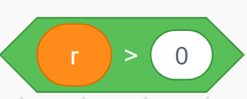

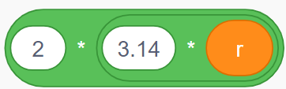
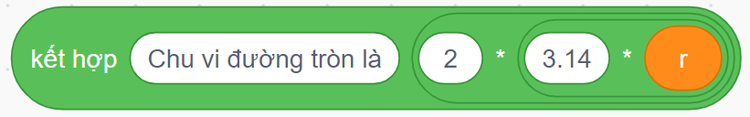
Nhiệm vụ 2
Trả lời câu hỏi phần Luyện tập SGK tr. 79
Câu 1. Giả sử r là biến lưu giá trị của bán kính hình tròn. Em hãy cho biết giá trị trả lại của các biểu thức sau và kiểu dữ liệu của chúng trong ngôn ngữ lập trình Scratch với trường hợp r = 5.
a)
b)
c)

Slide 37
Nhiệm vụ 2
Trả lời câu hỏi phần Luyện tập SGK tr. 79
Câu 2. Em hãy sử dụng ngôn ngữ lập trình trực quan để viết chương trình chu vi đường tròn, diện tích hình tròn với giá trị của bán kính được nhập từ bàn phím, thông báo kết quả ra màn hình.

Slide 38

Hướng dẫn trả lời:
Câu 1.
a) trả lại giá trị là true và là kiểu dữ liệu lôgic vì với r = 5, biểu thức lôgic 5 > 0 là đúng.
b) Với r = 5 thì biểu thức trả lại giá trị 31.4 và là dữ liệu kiểu số.
c) Với r = 5, biểu thức trả lại xâu kí tự “Chu vi đường tròn là 31,4”.

Slide 39
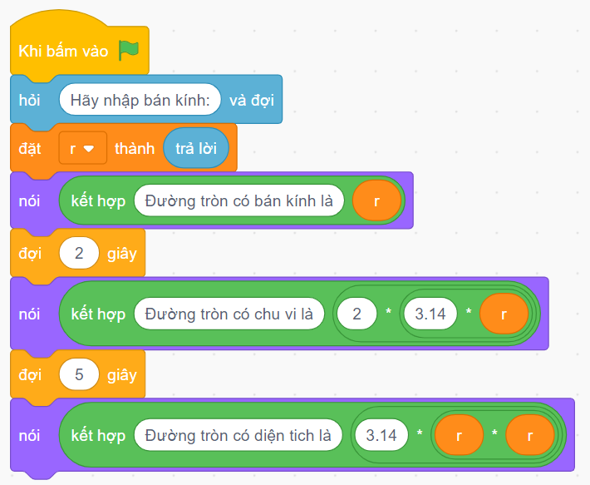
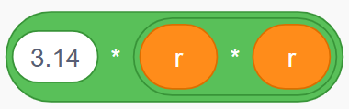

Hướng dẫn trả lời:
Câu 2. Tạo biến r lưu giá trị của bán kính.
Tạo biểu thức tính chu vi đường tròn: .
Tạo biểu thức tính diện tích hình tròn: .
Tạo chương trình như minh họa:

Slide 40


VẬN DỤNG
Em hãy vận dụng chương trình Scratch của riêng mình để giải quyết một bài toán cụ thể trong một môn học như Khoa học tự nhiên, Toán,... trong đó có sử dụng hằng, biến và biểu thức để thực hiện thuật toán.

Slide 41
VẬN DỤNG
Gợi ý:
Tính một trong các giá trị vận tốc, quãng đường, thời gian khi biết hai giá trị còn lại.
Giải phương trình bậc nhất ax + b = 0 với a, b nhập vào từ bàn phím.
Tìm ước chung lớn nhất của hai số nguyên a, b với a, b nhập vào từ bàn phím.

Slide 42
HƯỚNG DẪN VỀ NHÀ
01
Ôn lại kiến thức đã học.
02
Hoàn thành bài tập phần Vận dụng.
03
Làm bài tập Bài 13 trong SBT Tin học 8.
04
Đọc và tìm hiểu trước Bài 14: Cấu trúc điều khiển.

Slide 43
BÀI HỌC KẾT THÚC,
TẠM BIỆT VÀ HẸN GẶP LẠI!

